Slide 1

Мастер – класс по изготовлению книжки - малышки
Выполнила:
воспитатель подготовительной группы
МКОУ Хреновская СОШ № 2
структурное подразделение
Горшенева Л.А.
Бобровский район, Воронежская область

Slide 2
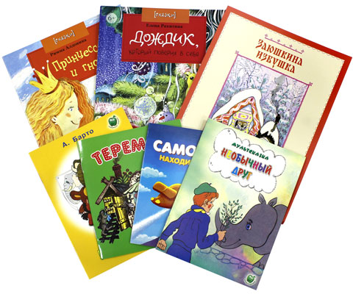
Цель:
Развитие у воспитанников ДОУ устойчивого интереса к книге, к бережному отношению к ним.

Slide 3
Задачи
Проявление интереса к иллюстрированию знакомых сказок доступными изобразительно-выразительными средствами.
Проявление интереса к созданию собственных книг.
Развитие мелкой моторики рук.
Формирование умения подбирать соответствующий
материал.
Воспитание эстетического вкуса.
Развитие связной речи (где ребенок проговаривает, что он
делает и как).
Совершенствование уровня накопленных практических
навыков через продуктивную деятельность (работа с клеем
и ножницами).
Воспитание дружеских взаимоотношений, умение работать
в паре, микрогруппе.

Slide 4
Актуальность
Художественная литература служит могучим, действенным средством умственного, нравственного и эстетического воспитания ребенка в детском саду. Произведения художественной литературы также играют важную роль в процессе общего развития дошкольников - речевого, познавательного, личностного.
К сожалению, родители в наше время из-за сложных социальных условий, в силу занятости часто забывают об этом и процесс развития речи своего ребенка пускают на самотек. Ребенок больше времени проводит у телевизора и за компьютером, чем в живом окружении.
Изготовление книжек-малышек позволяет создать условия для развития речи воспитанников, реализации их творческого потенциала, умение работать в команде.

Slide 5
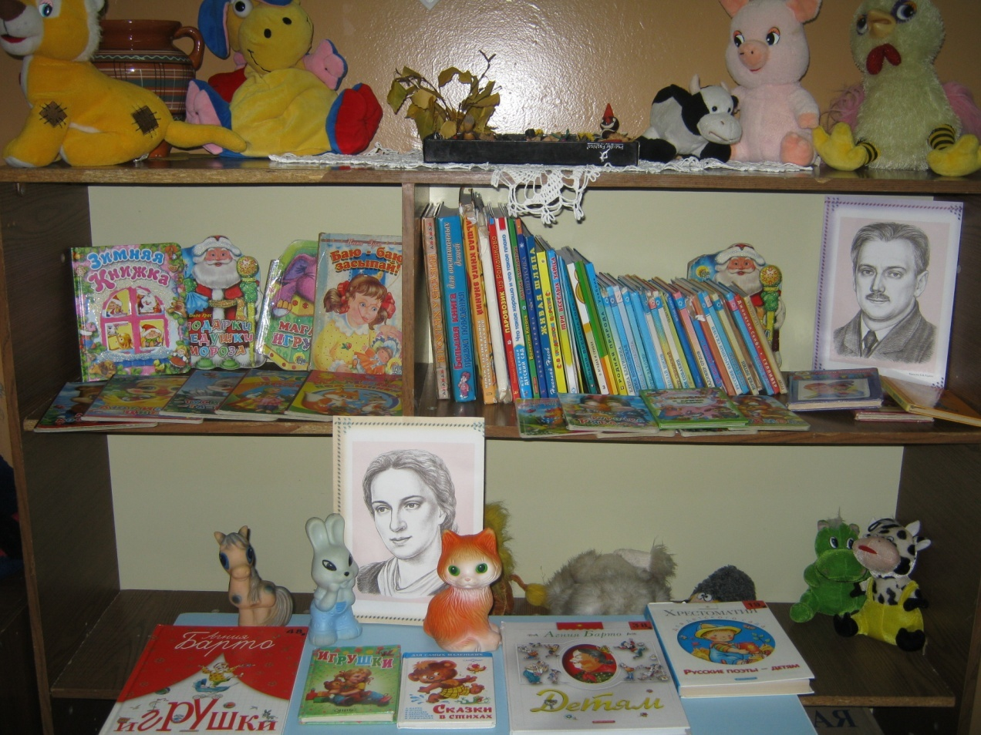
Загадка
Не куст, а с листочками,
Не рубашка, а сшита,
Не человек, а рассказывает.
(Книга)

Slide 6
Материалы, инструменты:
Книжки - самоделки.
Листы белой или цветной бумаги.
Ножницы.
Дырокол или степлер.
Художественные материалы на выбор детям- фломастеры, цветные карандаши, восковые мелки, краски.
Тонированная бумага или цветной картон для оформления обложки.
Атласная лента.

Slide 7
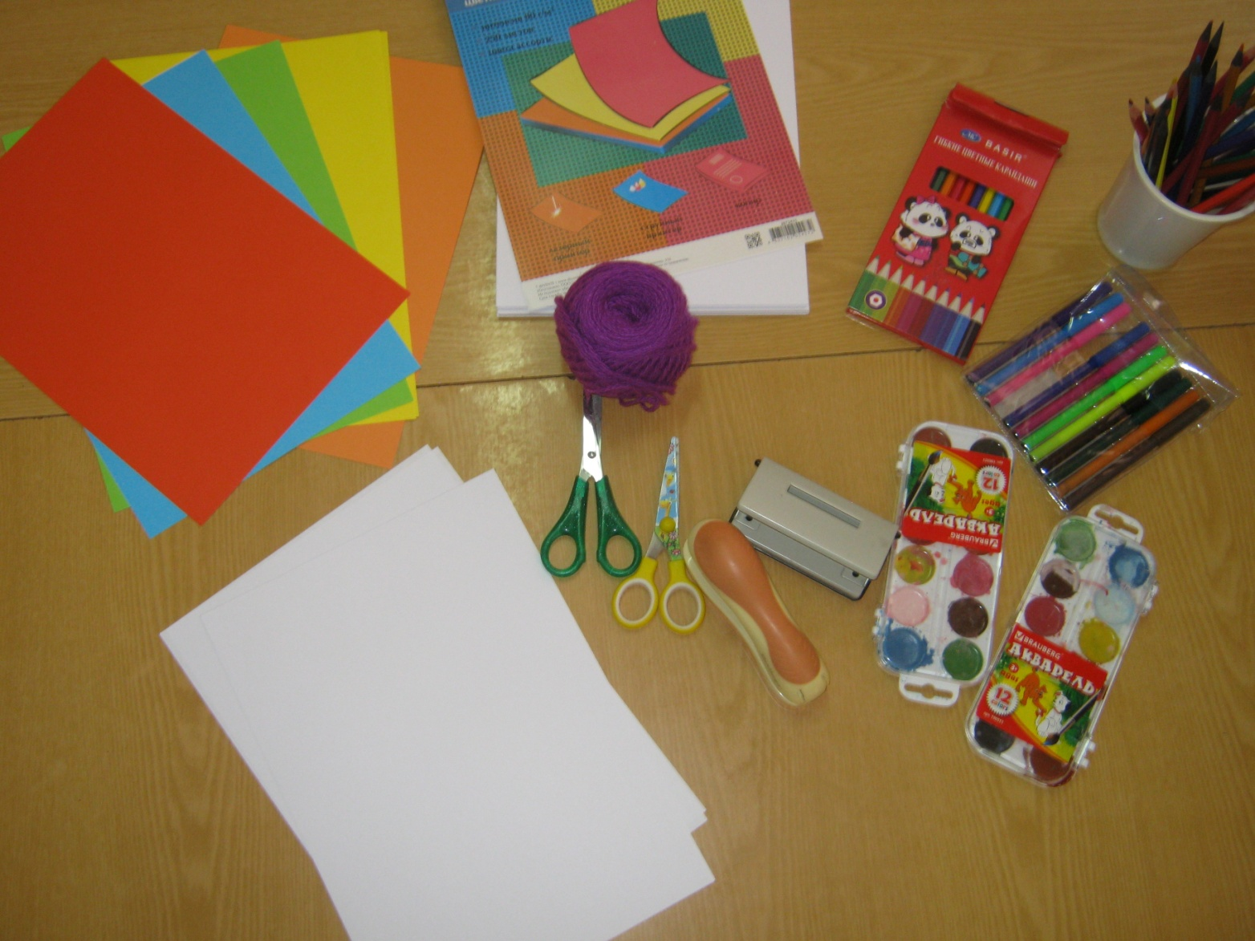
Материалы, инструменты:

Slide 8
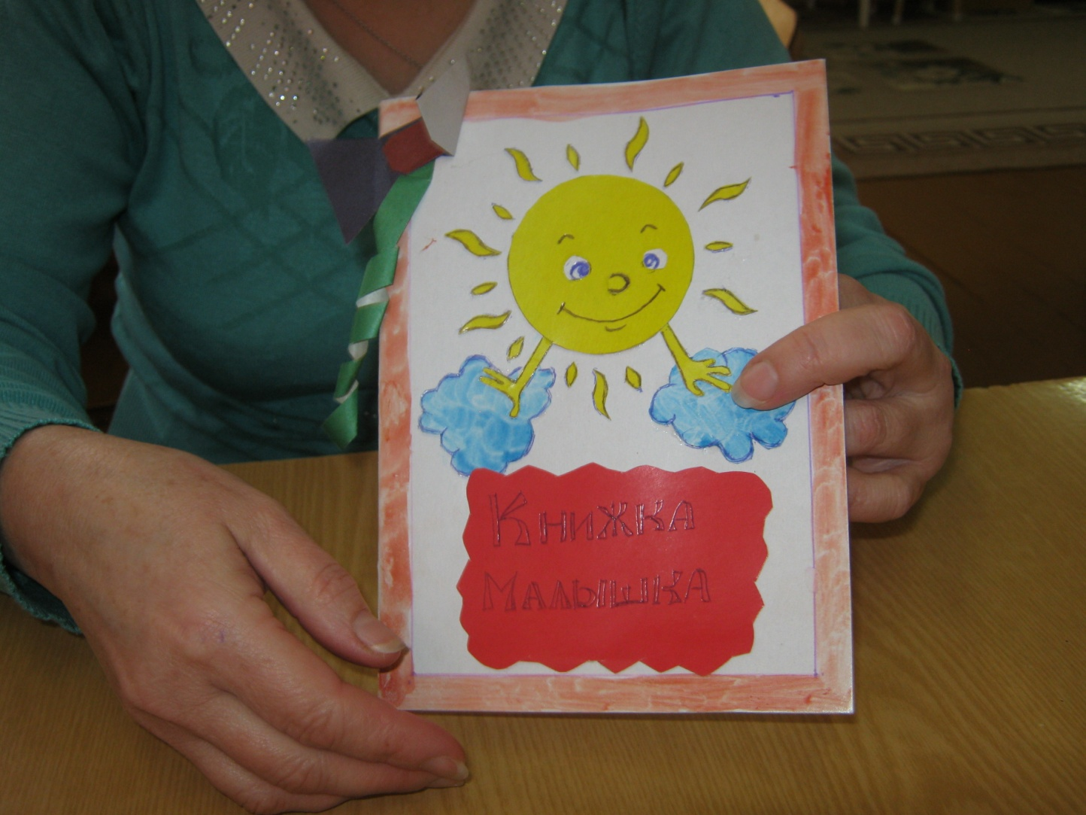
Мастер – класс по изготовлению книжки - малышки

Slide 9
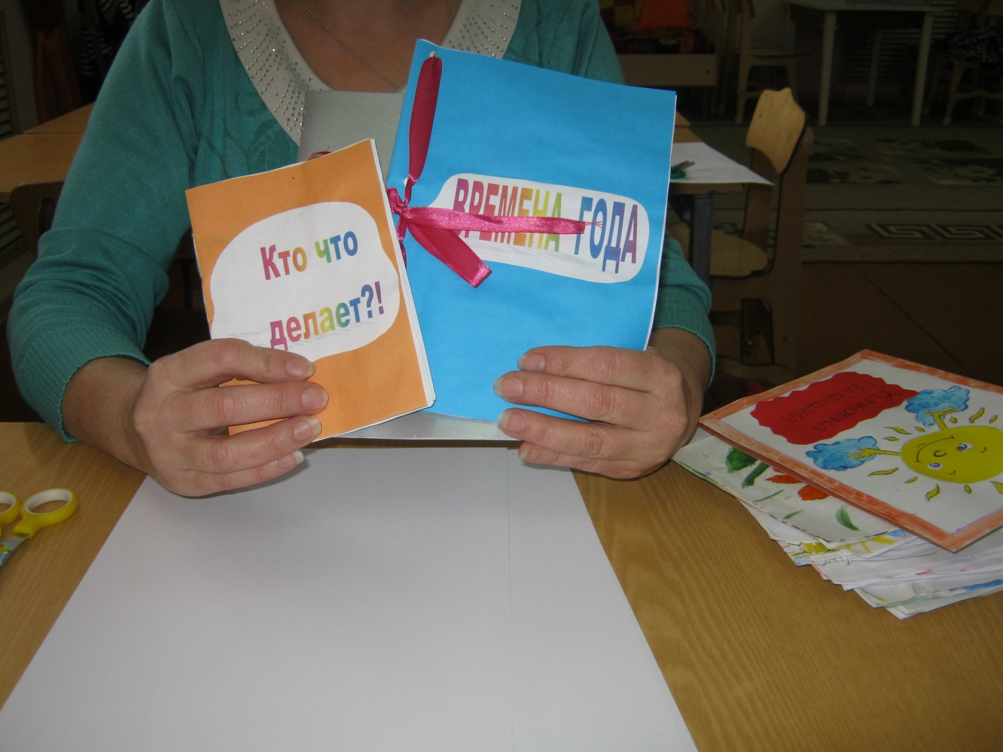
Шаг 1. Показ книжек – малышек.

Slide 10
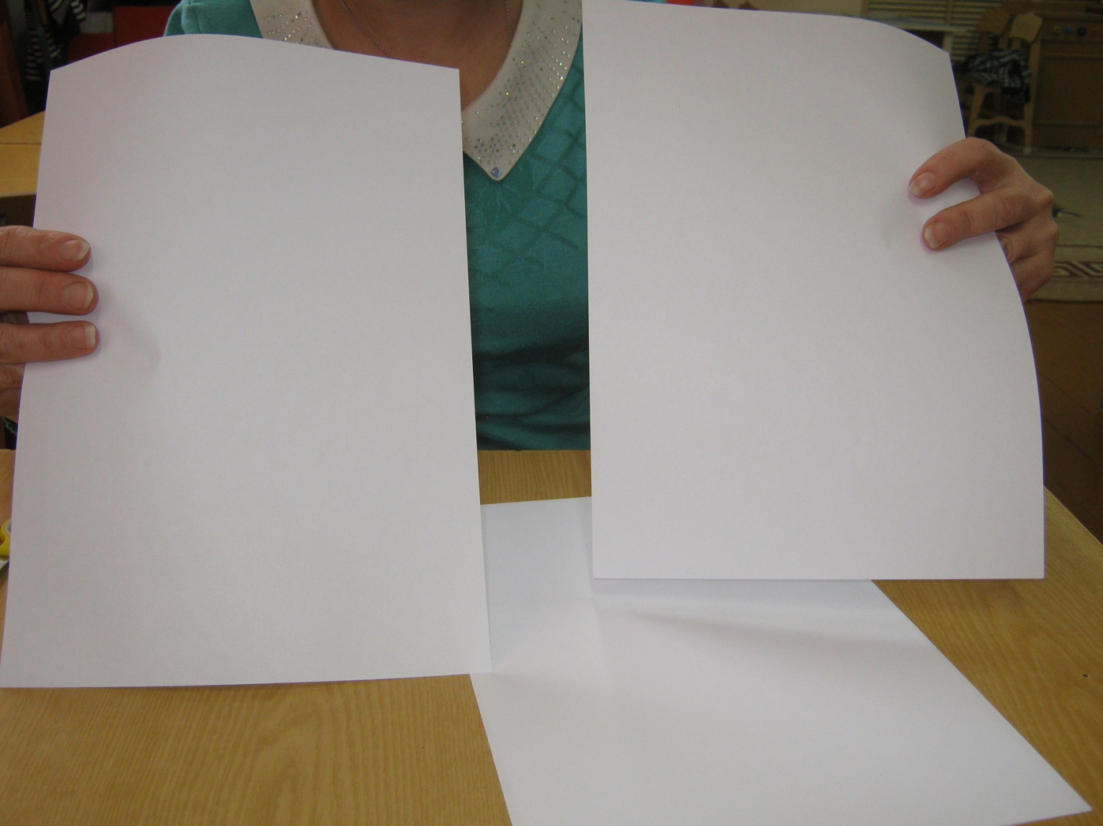
Шаг 2. Берём 2 листа бумаги.

Slide 11
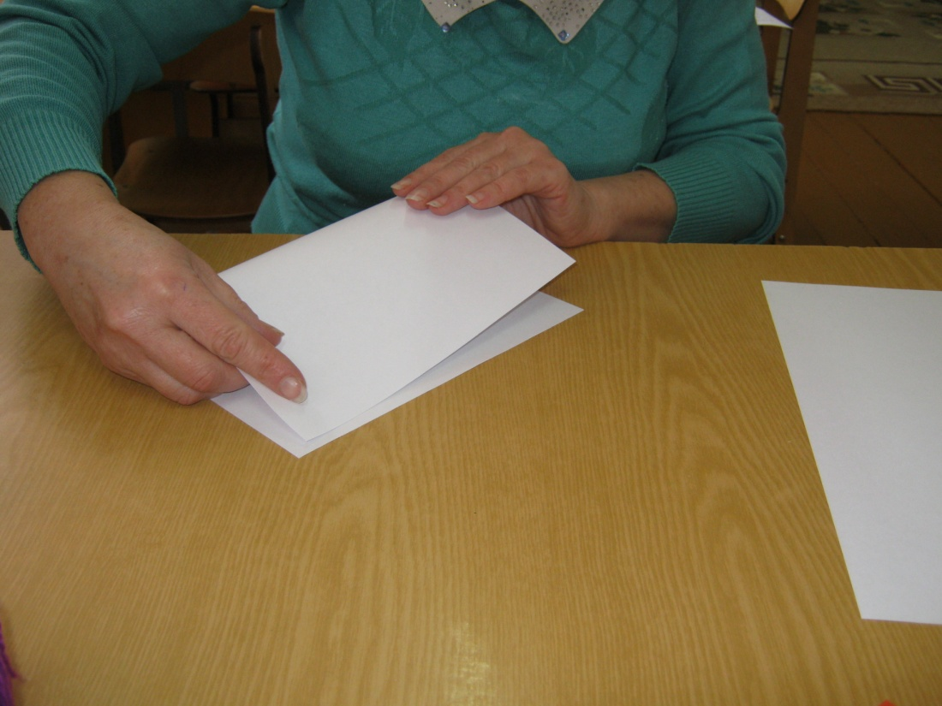
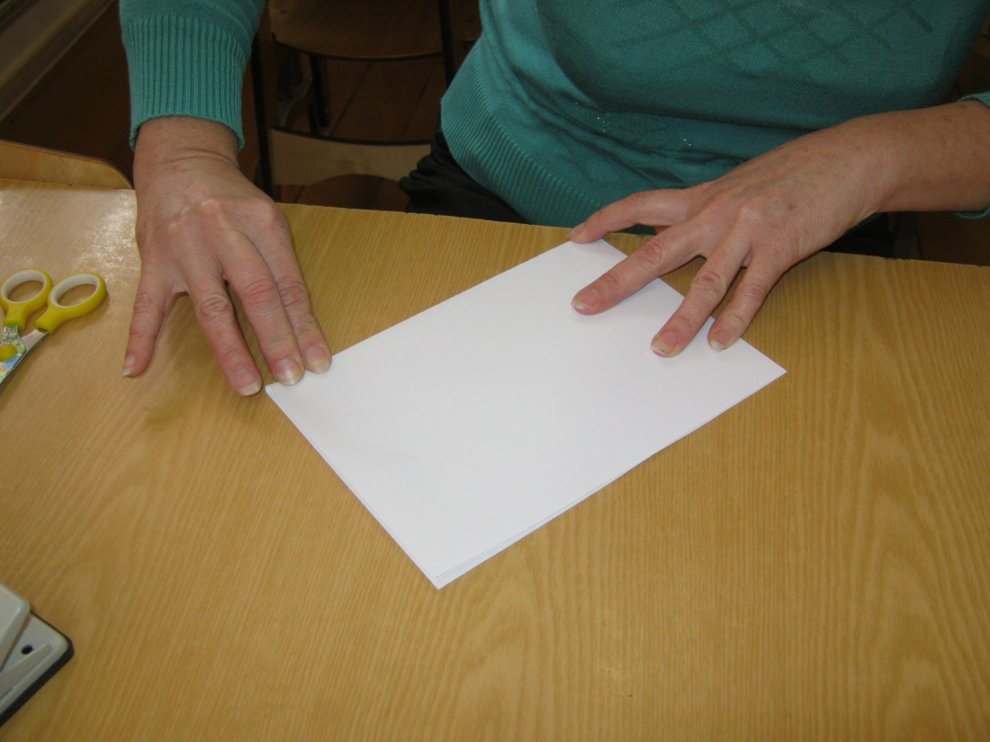
Шаг 3. Работа с первым листом: складываем его пополам, уголочек к уголку, хорошо проглаживаем рукой место сгиба место сгиба

Slide 12
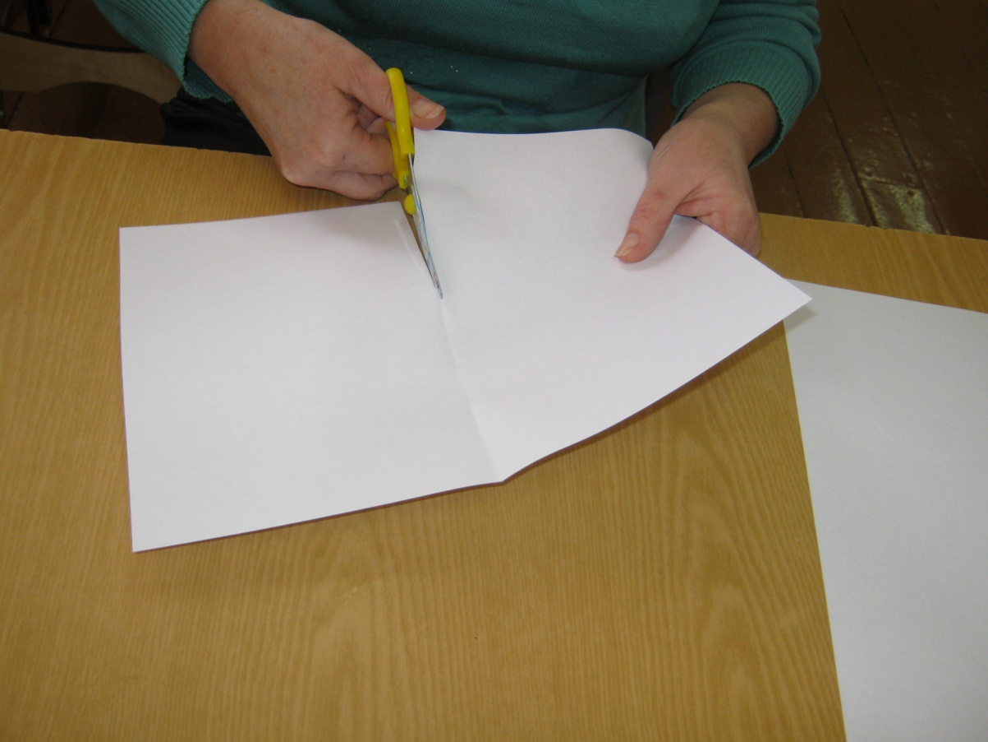
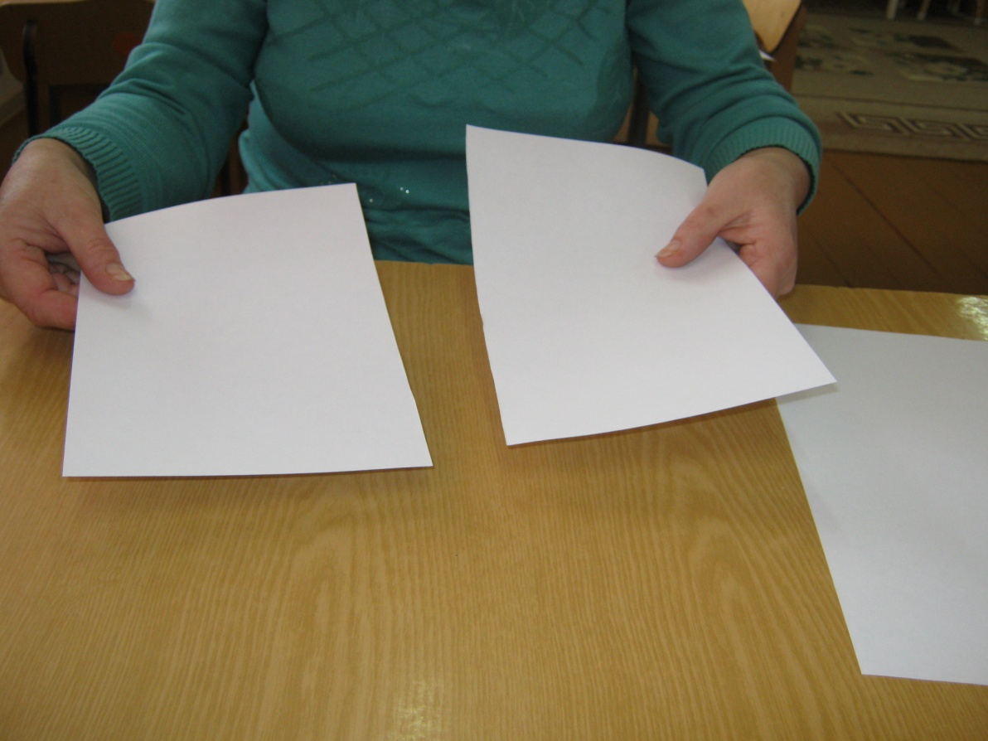
Шаг 4. Разворачиваем лист и разрезаем его по линии сгиба. Получилось 2 половинки.

Slide 13
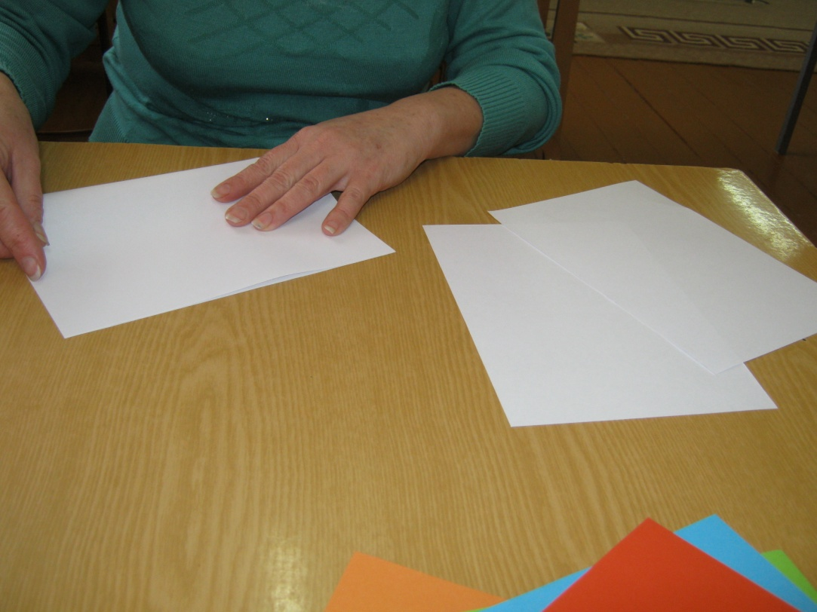
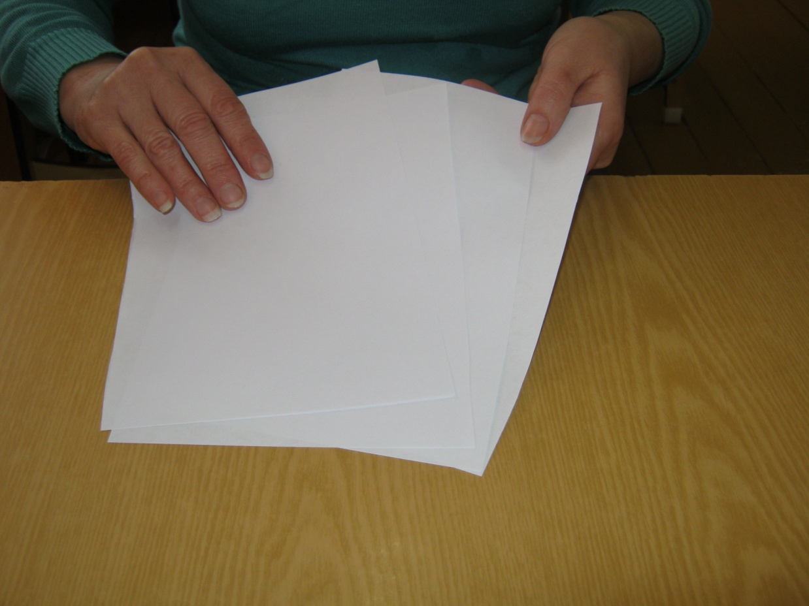
Шаг 5. Повторяем тоже самое со вторым листом. Получилось 4 листочка.

Slide 14
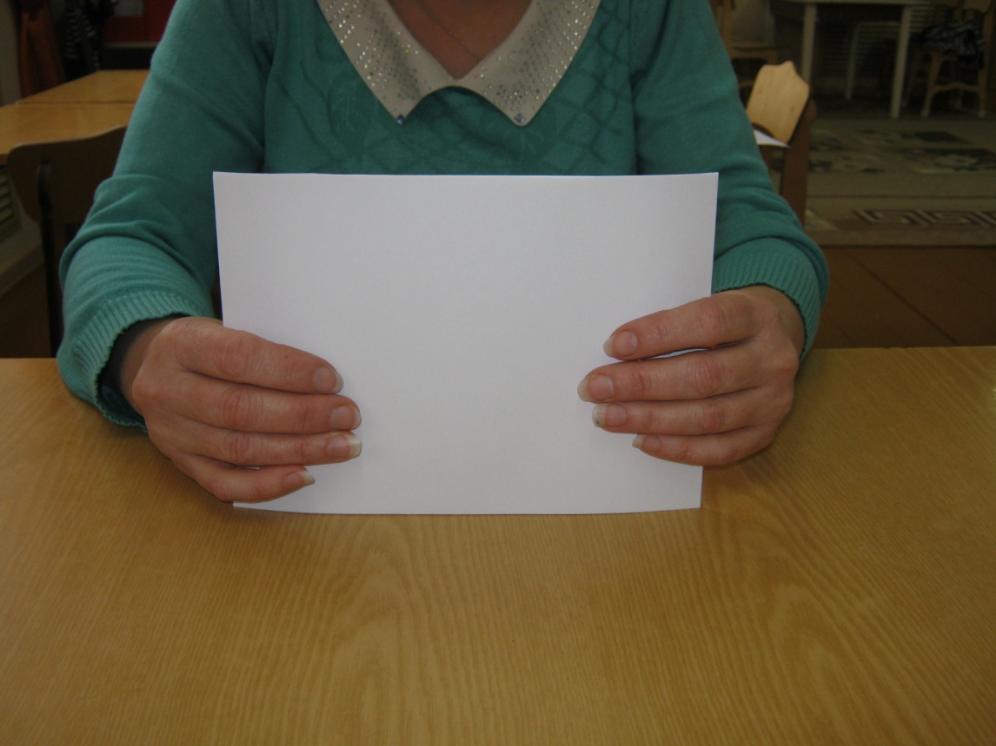
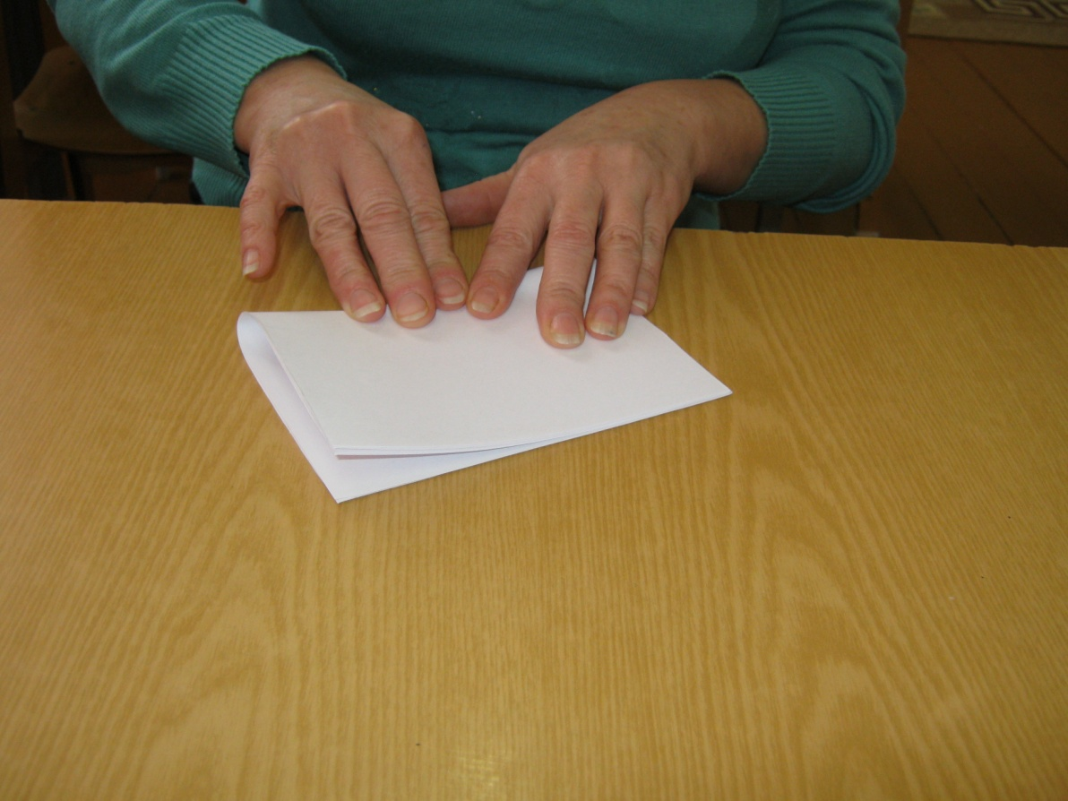
Шаг 6. Аккуратно собираем листочки вместе, в красивую стопочку, складываем пополам, проглаживая рукой место сгиба.

Slide 15
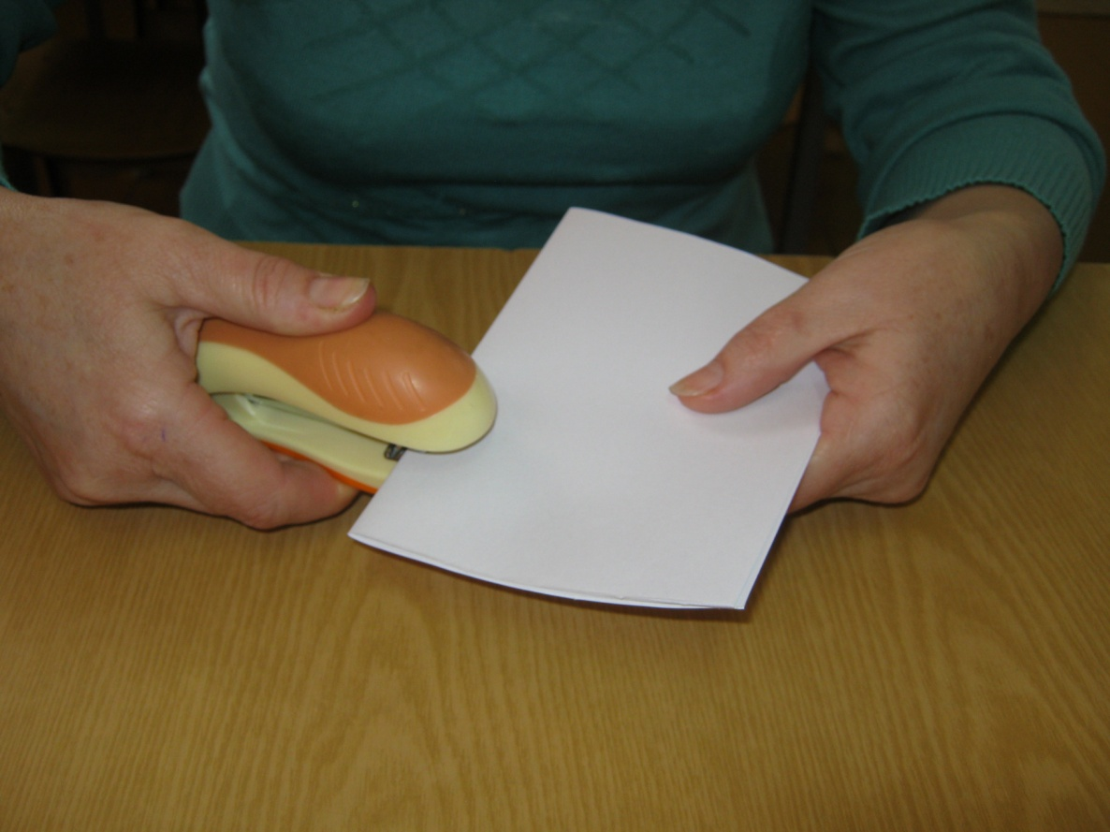
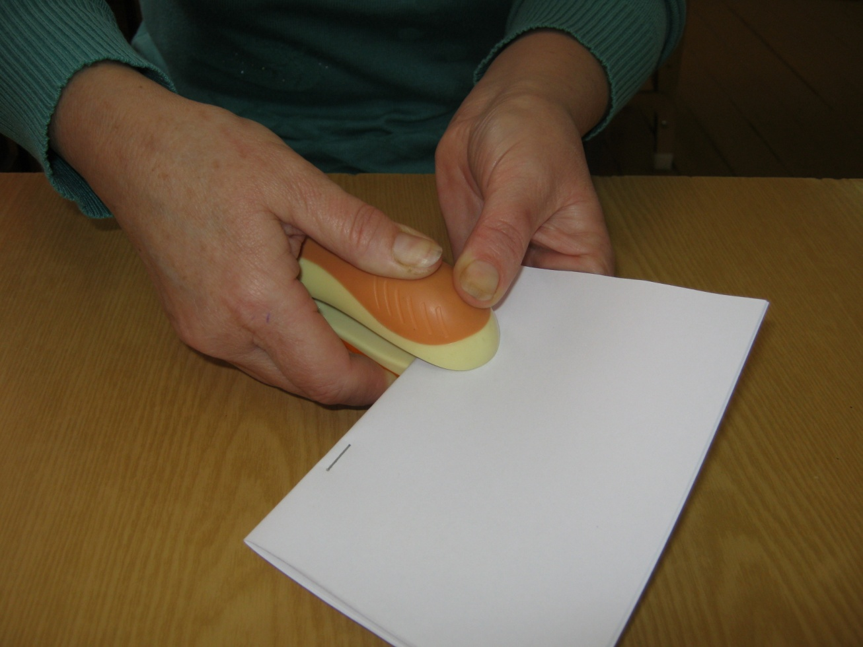
Шаг 7. Скрепляем листы будущей книжки степлером в двух местах.

Slide 16
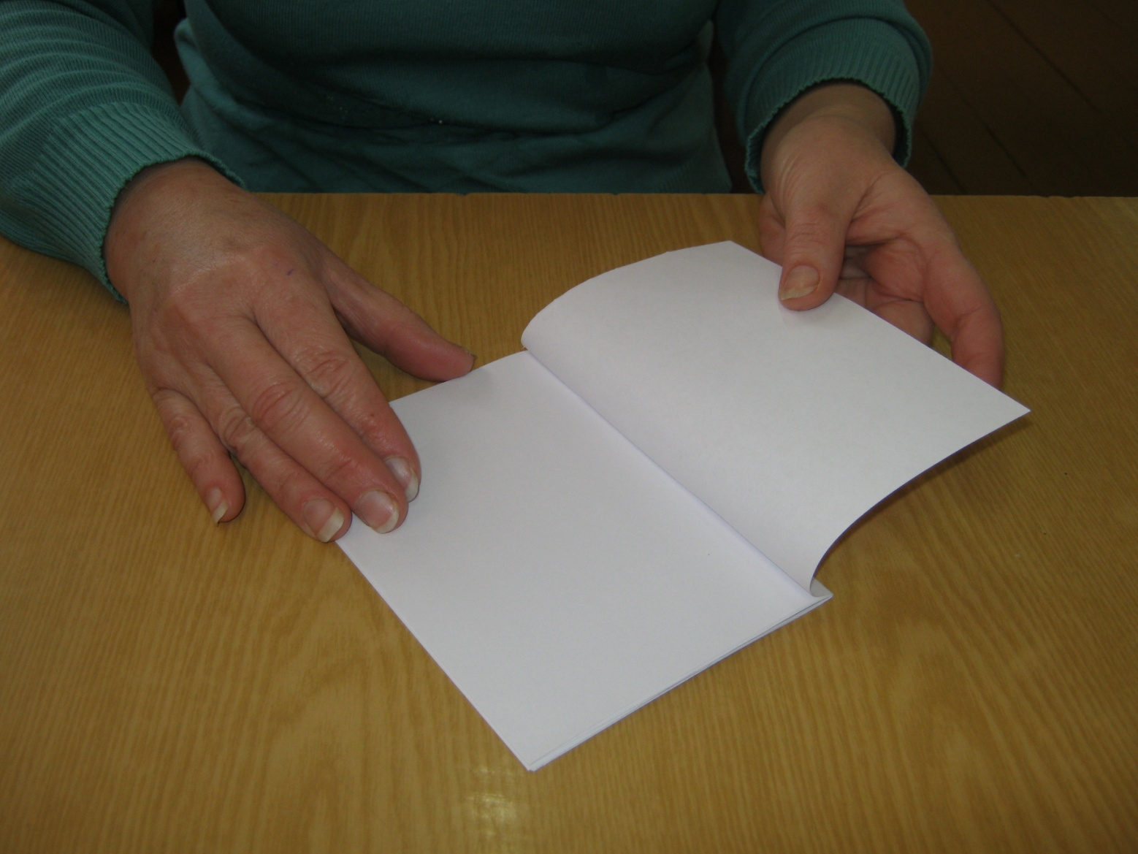
Шаг 8. Основание для книжки – малышки готово.

Slide 17
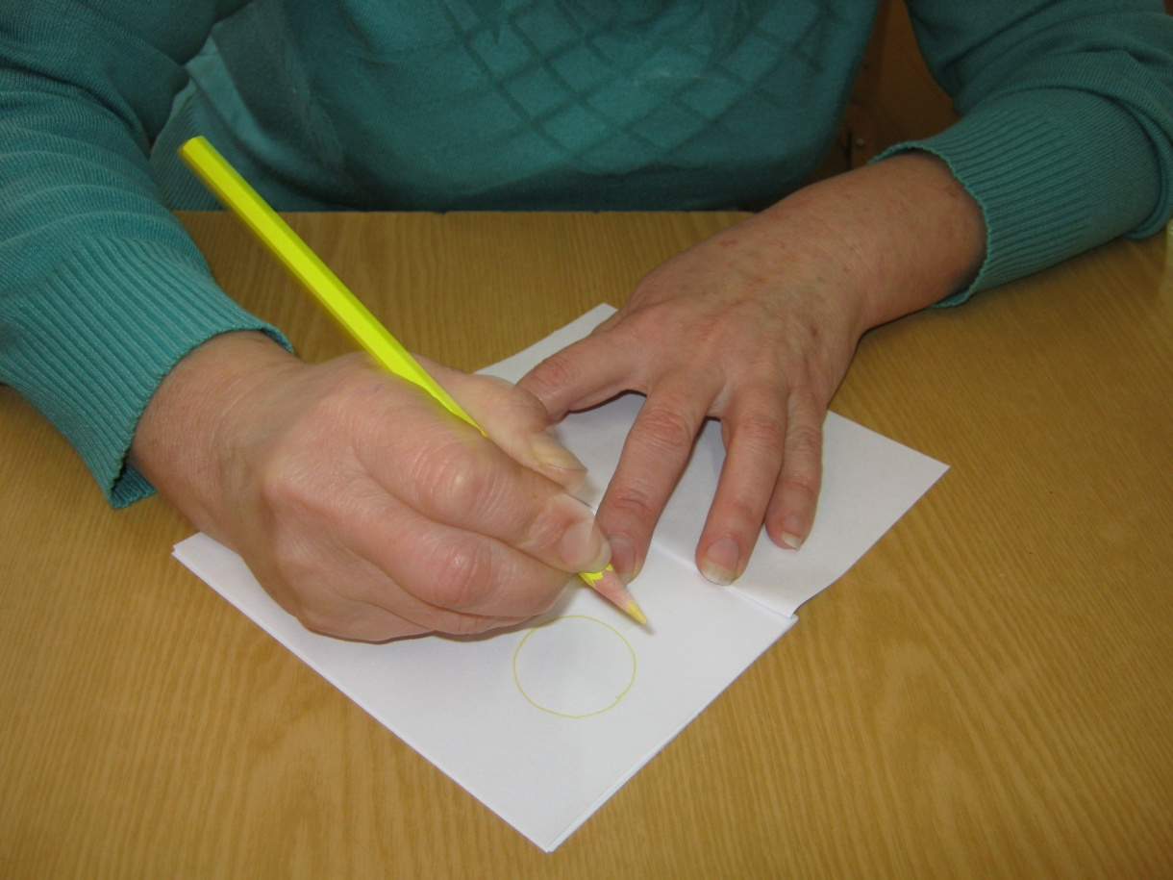
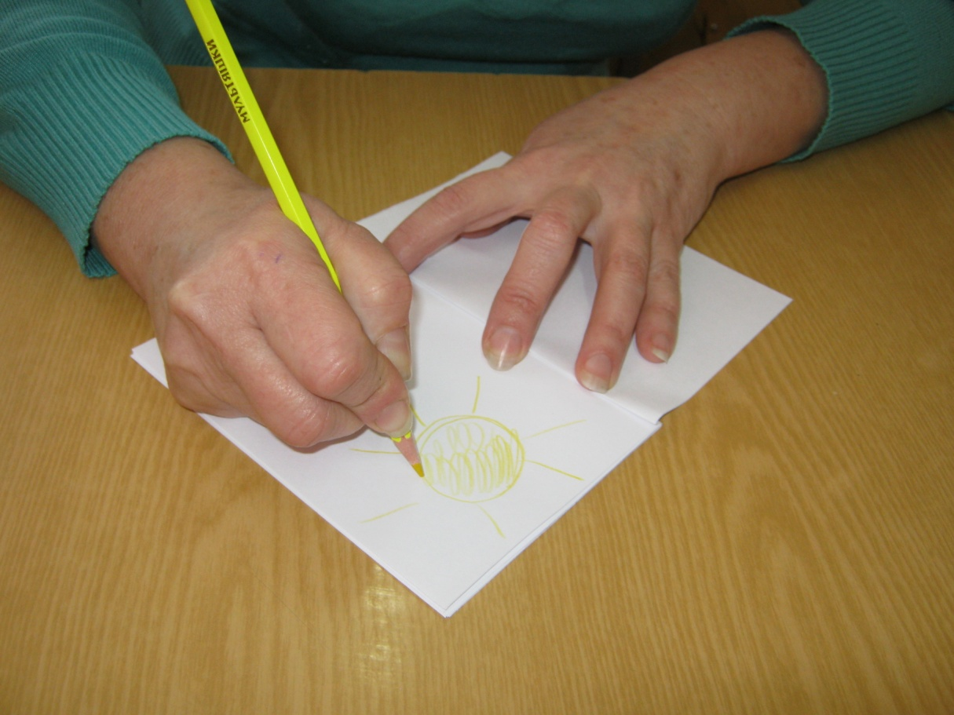
Шаг 9. Рисуем картинки, пишем сказку или стихи.

Slide 18
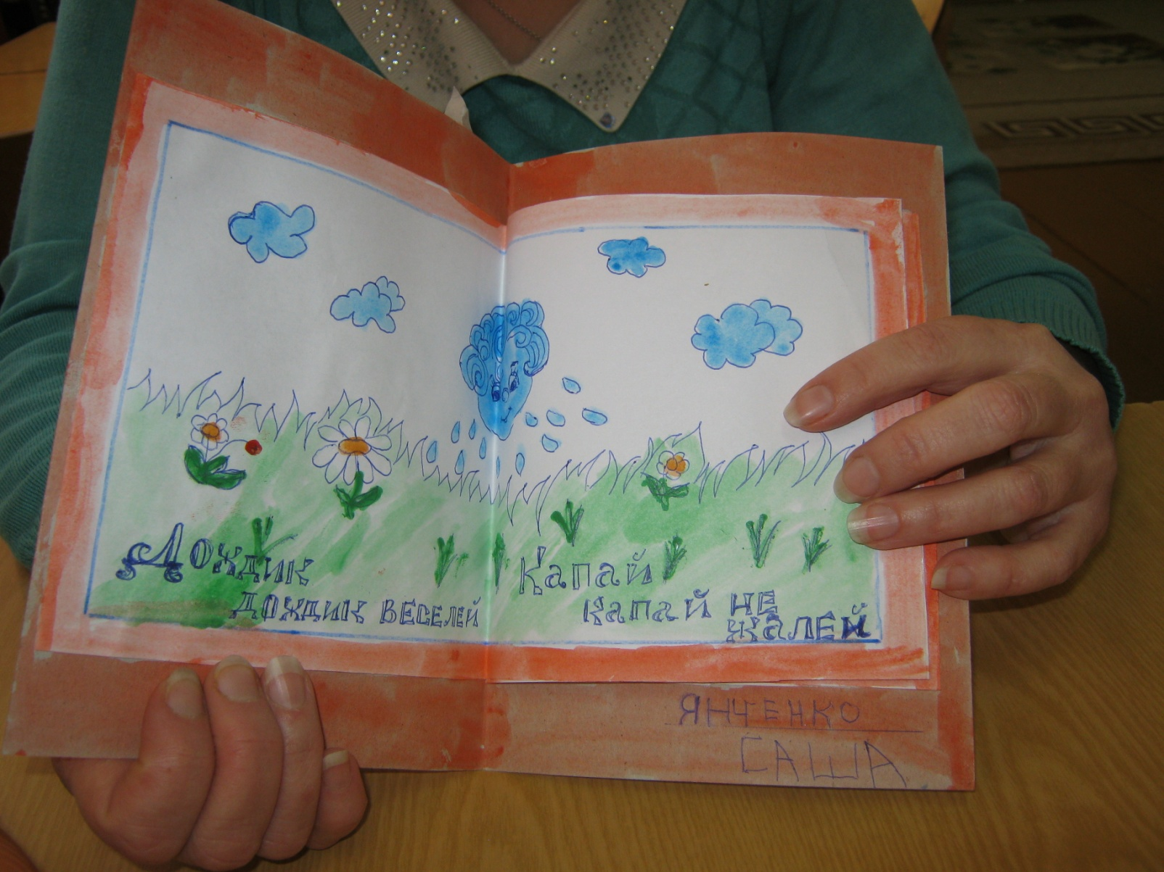
Книжка - малышка готова!

Slide 19
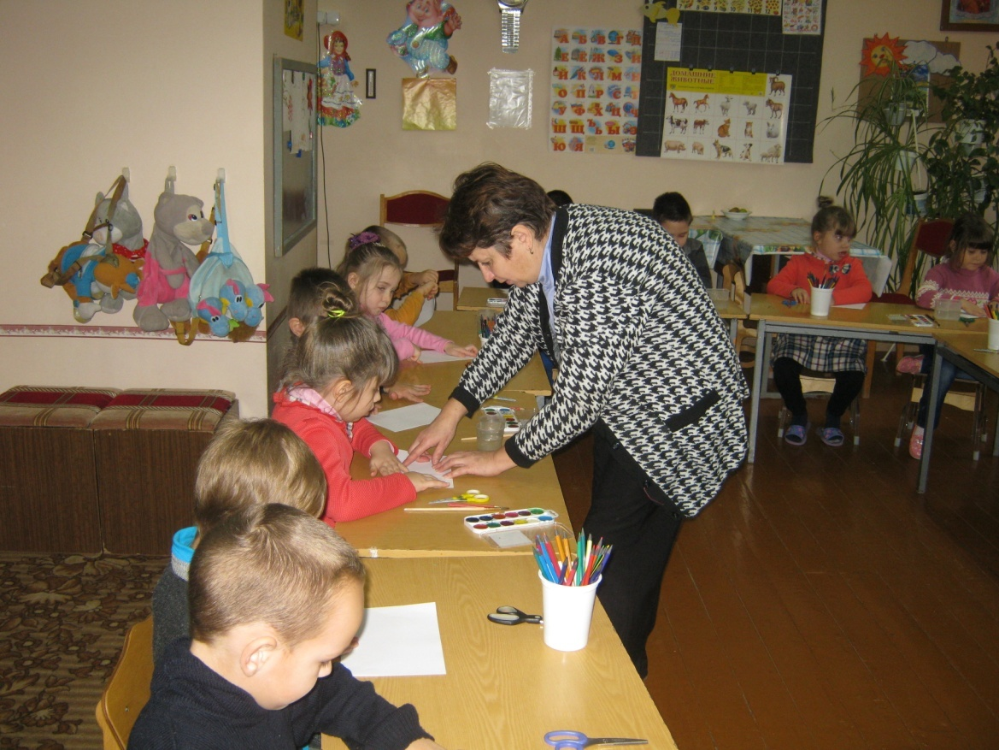
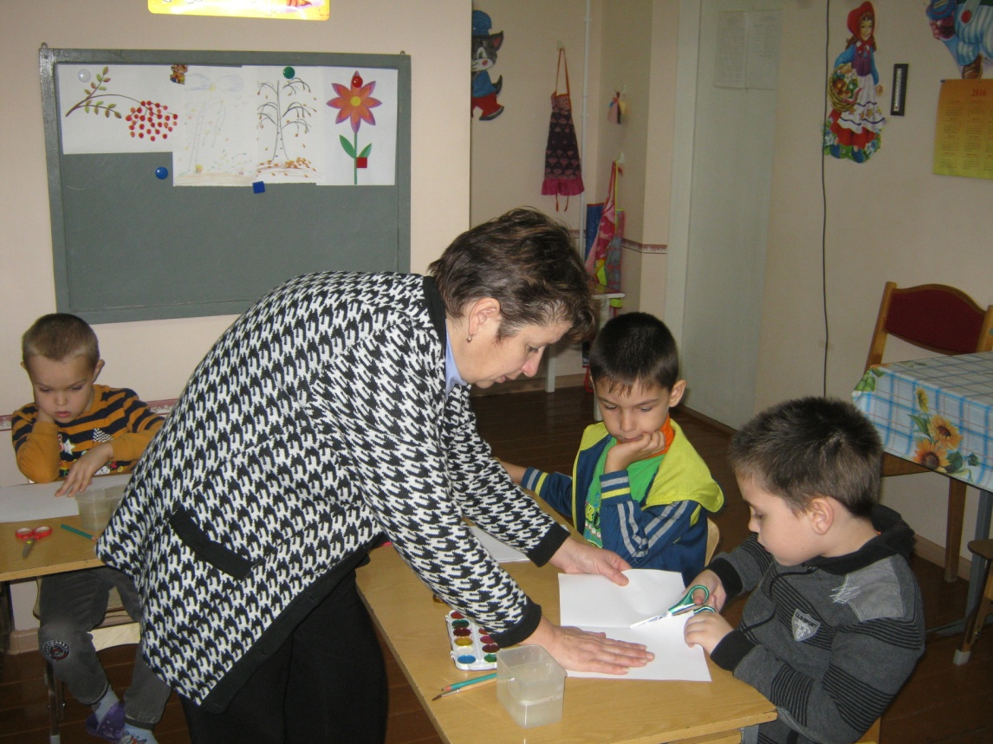
Работа детей подготовительной группы

Slide 20
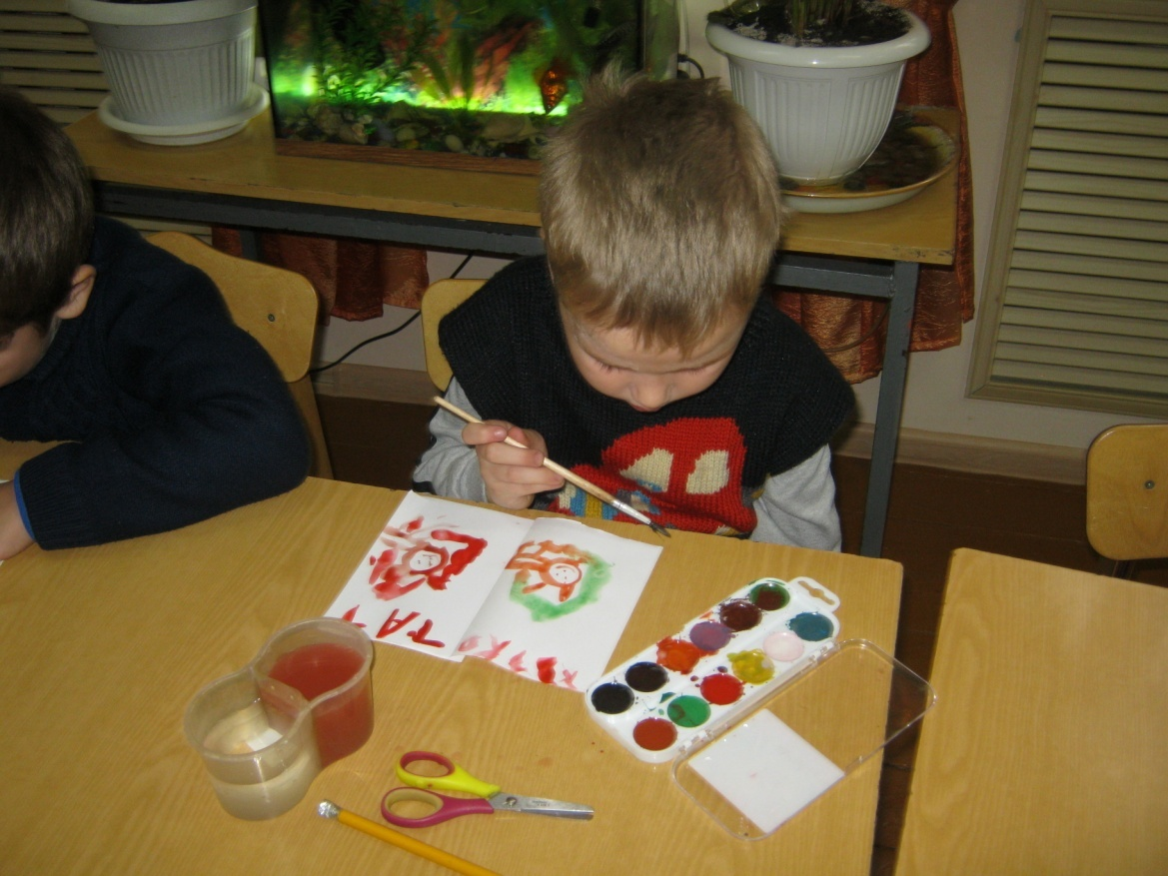
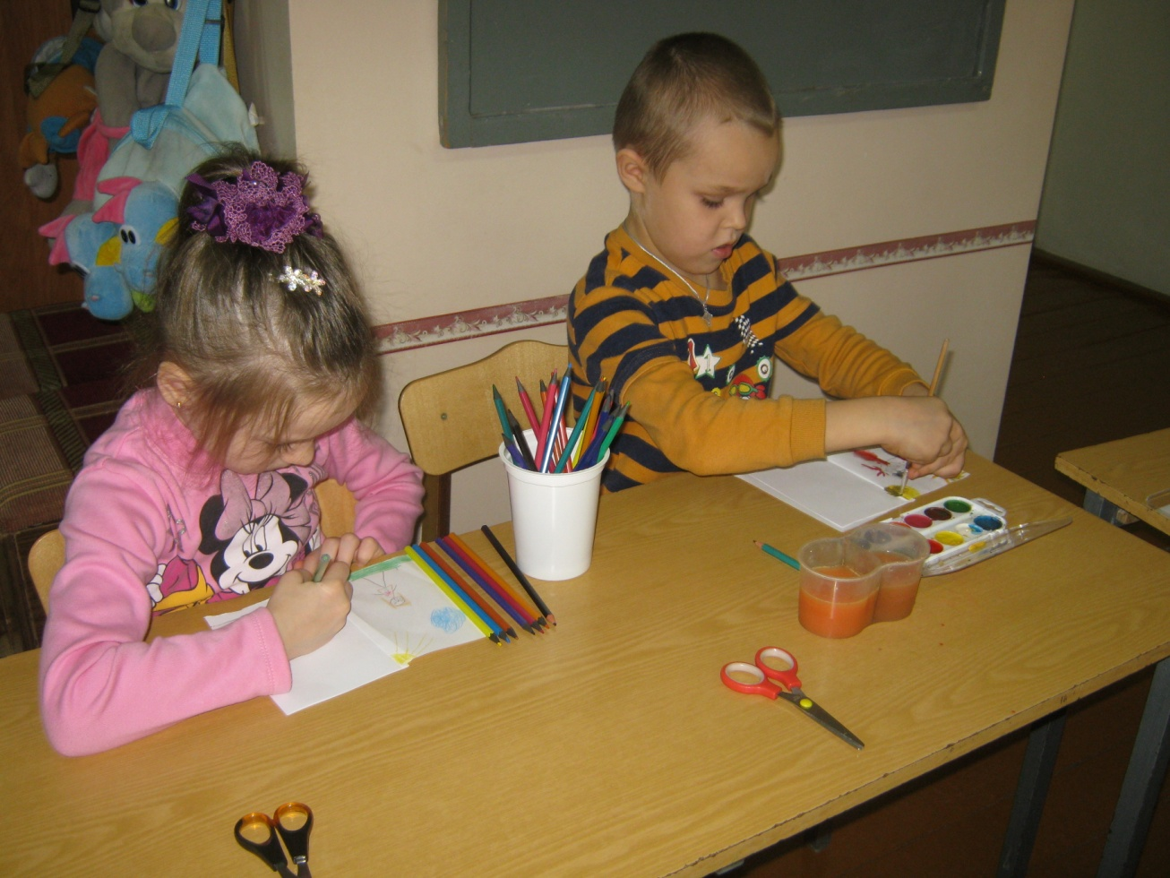
Работа детей подготовительной группы

Slide 21
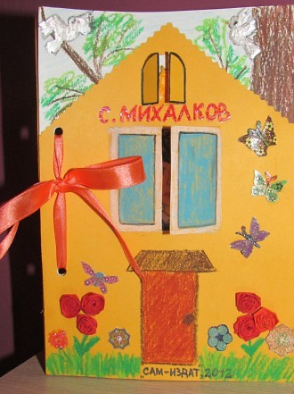
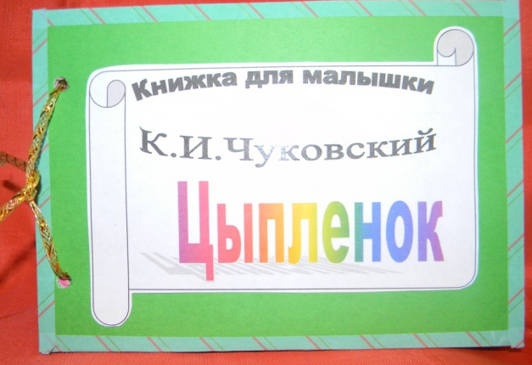
Возможны различные варианты книжек-малышек. Они могут быть изготовлены из ткани, фетра, картона, полиэтилена и т. д., скрепить их тоже можно по-разному: лентой, тесьмой, сшить нитками.

Slide 22
После занятия в группе детям было сформулировано задание: своими руками оформить книжку - малышку совместно с родителями. Все конечно постарались! Каждый по своей книжке рассказал процесс изготовления, какой материал использовали, что делал он лично и как помогали родители. С удовольствием по своей книжке ребята пересказывали рассказы и сказки.

Slide 23
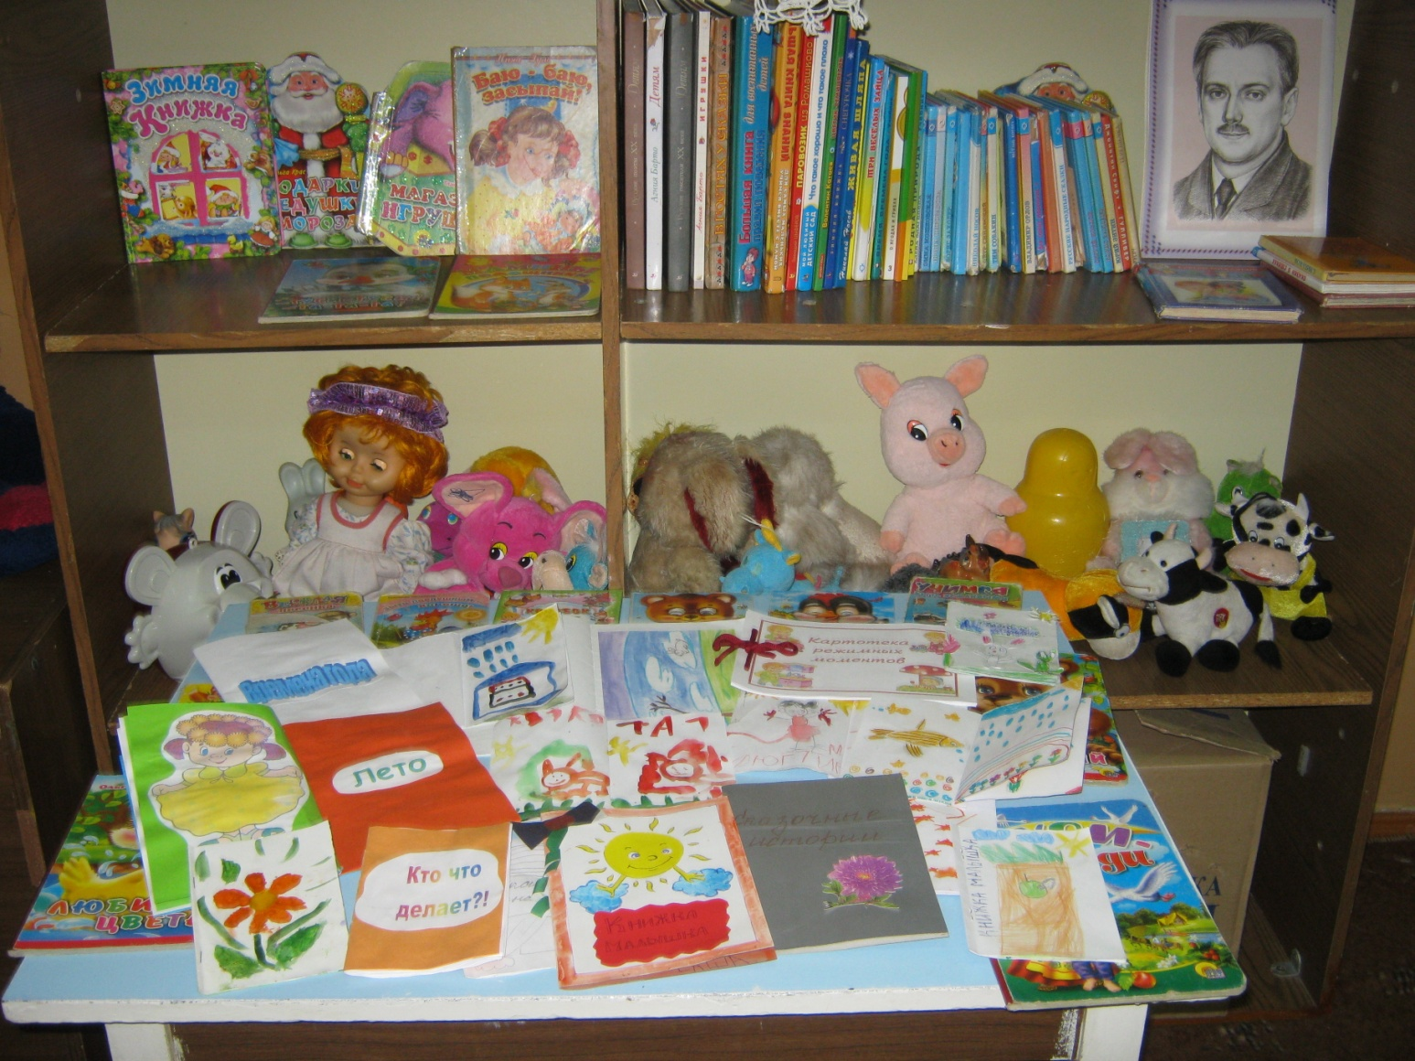
Наши книжки – малышки не стыдно подарить малышам.

Slide 24
Желаем всем творческих успехов

